Slide 1
Few Shot Learning
1
Notes:
在预训练模型上做的few shot

Slide 2

Introduction
Task 1: speech recognition
Task 2: image recognition
…
Task 100: text classification
Meta learning = Learn to learn
I can learn task 101 better because I learn some learning skills
Learning
task 1
Learning
task 2
Be a better learner
……
Life-long: one model for all the tasks
Learning
task 100
Meta: How to learn a new model
Notes:
we need our agents to learn how to learn new tasks faster by reusing previous experience
Model pre-training is also one approach of meta learning.
Very different from model pre-training

Slide 3
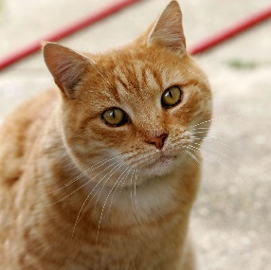
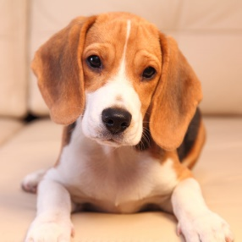



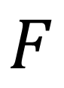
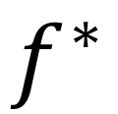
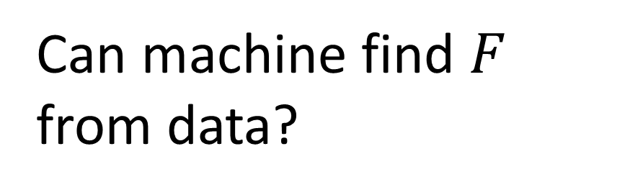
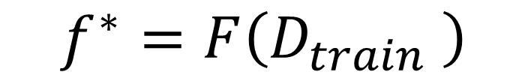
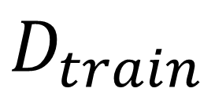
Meta Learning
$$f^{∗}=F\left(D_{train} \right)$$
Can machine find $F$ from data?
Designed by Developers
cat
It is also a function.
Learning
Algorithm
$$f^{∗}$$
$$F$$
cat
dog
cat
dog
Training Data
Testing Data
$$D_{train}$$

Slide 4

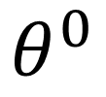
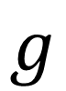
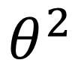
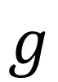
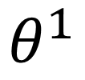
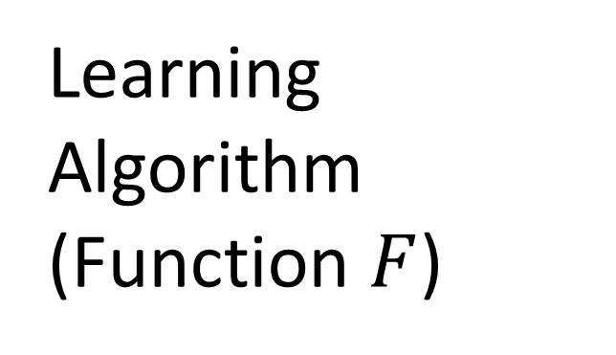
Meta Learning
Different decisions in the red boxes lead to different algorithms.
What happens in the red boxes is decided by humans until now.
Define a set of learning algorithm
$$\hat{θ}$$
Network
Structure
Update
Update
$$θ^{0}$$
$$θ^{1}$$
$$θ^{2}$$
Init
$$g$$
$$g$$
Learning Algorithm
(Function $F$)
Compute Gradient
Compute Gradient
Training
Data
Training
Data
(limit to gradient descent based approach)

Slide 5
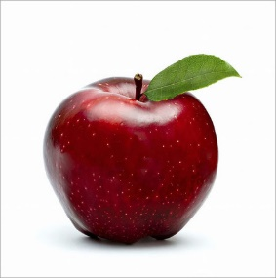
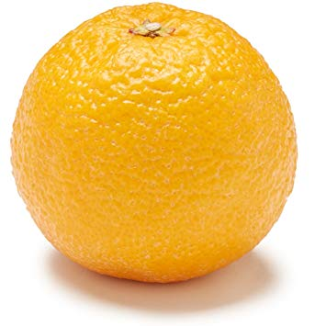
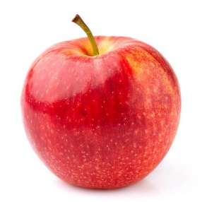
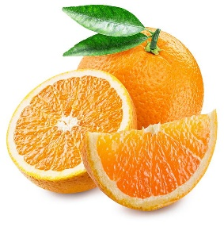
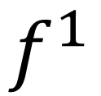
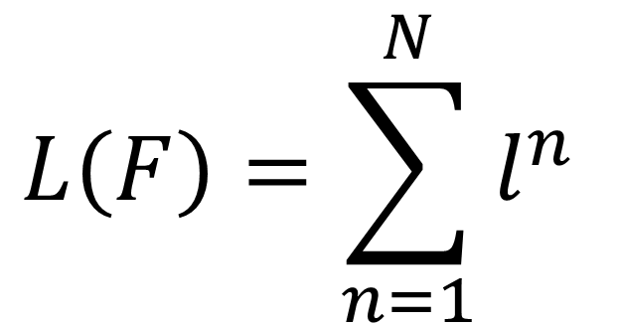
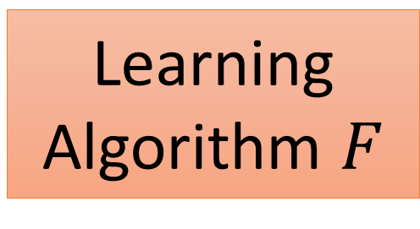
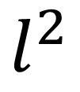
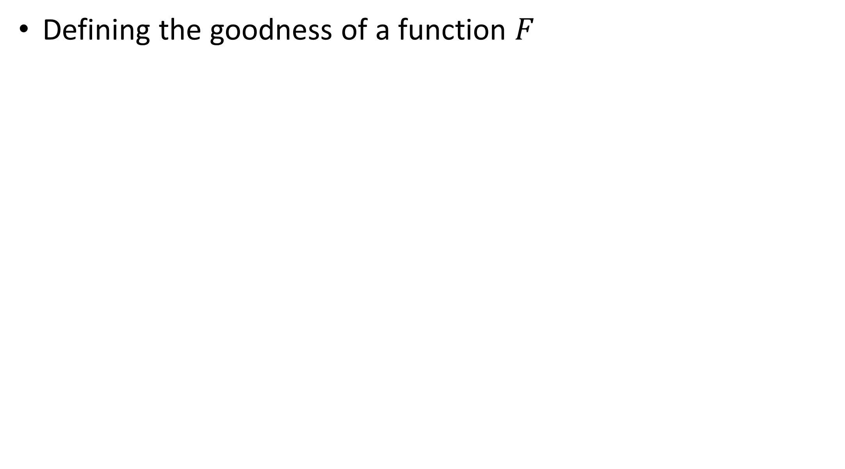
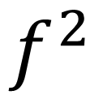
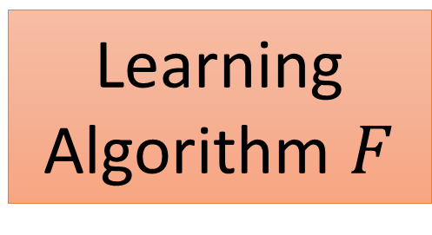
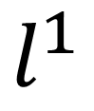
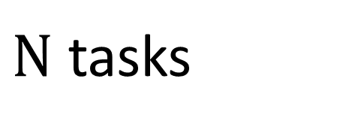
Meta Learning
$N$ tasks
$$L\left(F\right)=\sum_{n=1}^{N}{l^{n} }$$
Testing loss for task n after training
Defining the goodness of a function $F$
Train
Train
cat
dog
apple
orange
Task 1
Task 2
Learning
Algorithm $F$
Learning
Algorithm $F$
Test
Test
$$f^{1}$$
$$f^{2}$$
cat
dog
apple
orange
$$l^{1}$$
$$l^{2}$$

Slide 6


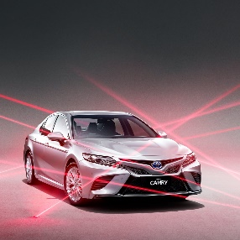
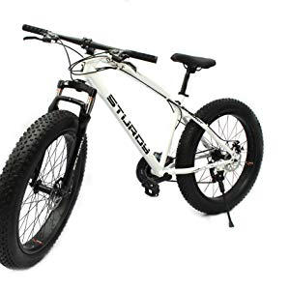
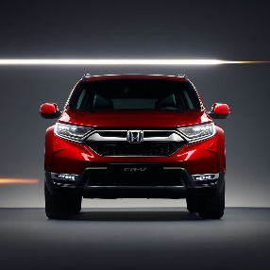
Meta Learning
Machine Learning
Widely considered in
few-shot learning
cat
dog
cat
dog
Train
Test
Support set
Query set
Task 1
Train
Test
Training
Tasks
cat
dog
cat
dog
Task 2
Train
Test
apple
orange
apple
orange
Sometimes you need validation tasks
Testing Tasks
Train
Test
bike
car
bike
car
Notes:
Widely considered in
few-shot learning

Slide 7
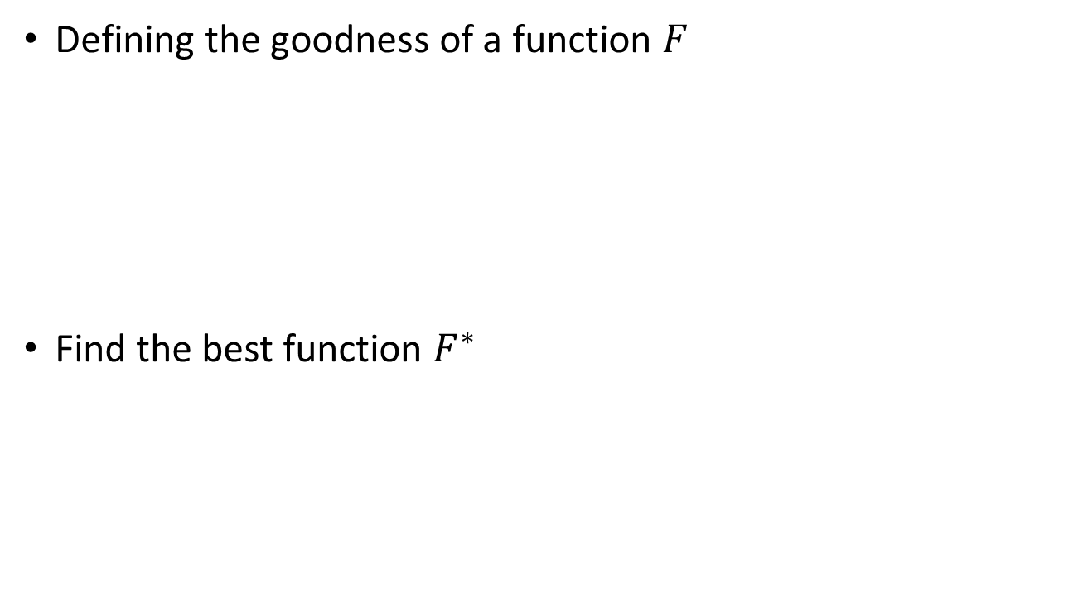
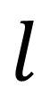
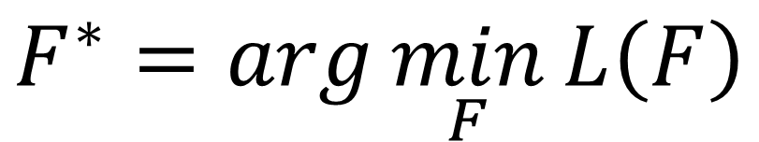
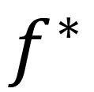
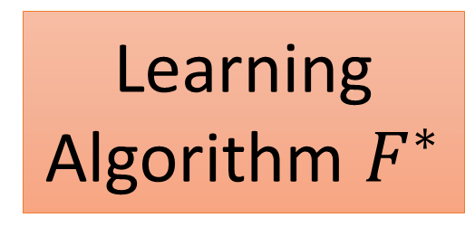
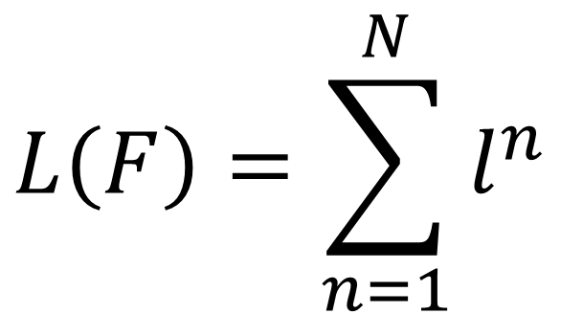
Meta Learning
Defining the goodness of a function $F$
Find the best function $F^{∗}$
$$L\left(F\right)=\sum_{n=1}^{N}{l^{n} }$$
Train
Testing: Task New
bike
car
Learning
Algorithm $F^{∗}$
Test
$$F^{∗}=arg\min_{F}{L\left(F\right)}$$
$$f^{∗}$$
bike
car
$$l$$
Notes:
Step1

Slide 8
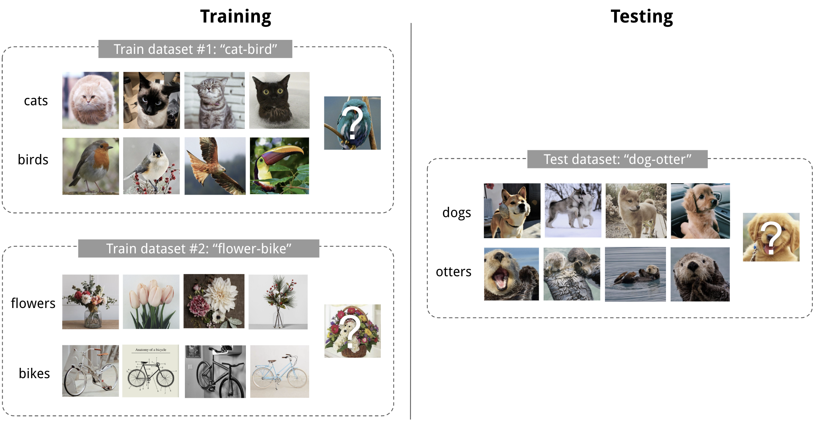
Introduction
2-way-4-shot
8
Notes:
介绍few shot learning的一般训练策略

Slide 9
ATTACKING FEW-SHOT CLASSIFIERS
WITH ADVERSARIAL SUPPORT SETS
9
Notes:
被拒了

Slide 10
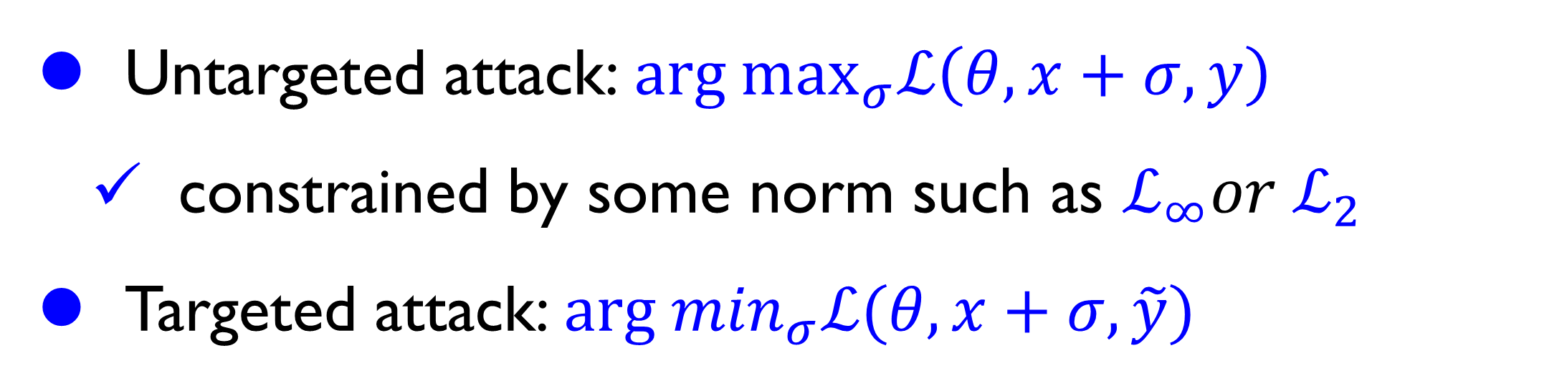
Introduction
Untargeted attack:${ arg max}_{σ}ℒ\left(θ,x+σ,y\right)$
constrained by some norm such as $ℒ_{∞}or ℒ_{2}$
Targeted attack:${ arg min}_{σ}ℒ(θ,x+σ,\tilde{y})$
10
Notes:
无目标攻击：只要是预测出错就可以
有目标攻击：要特定一类出错

Slide 11
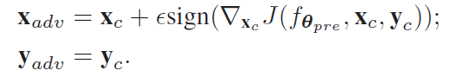
FGSM
通过计算单步梯度快速生成对抗样本
扰动一次
11
Notes:
两种方法：支持集S，query集Q
f(Si;Qi)g从D中采样并在目标任务上测试(S;Q)

Slide 12
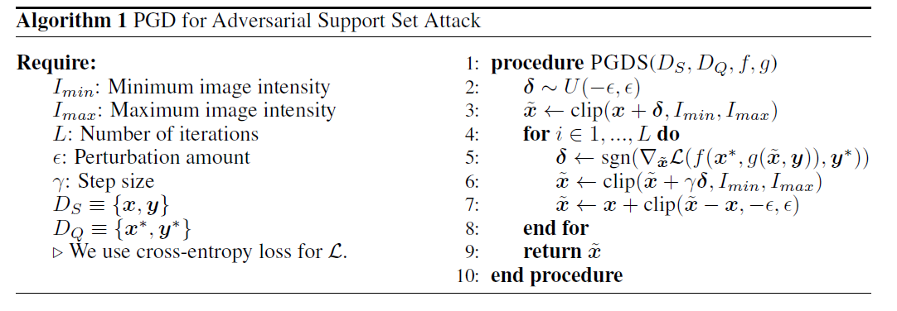
PGD
扰动多次
12
Notes:
两种方法：支持集S，query集Q
f(Si;Qi)g从D中采样并在目标任务上测试(S;Q)

Slide 13
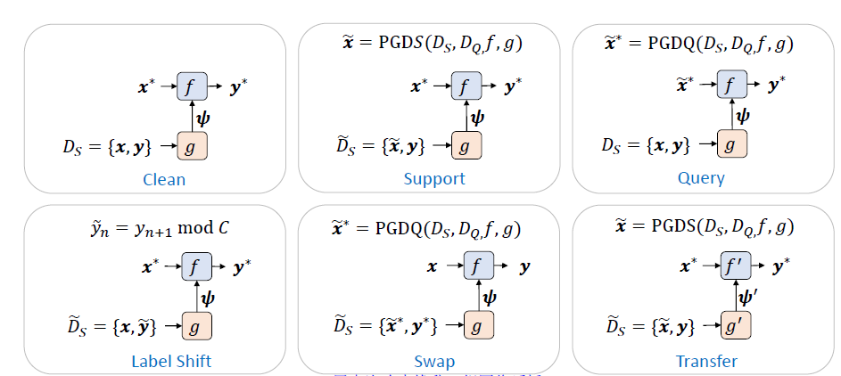
Support Attack
13
Notes:
都是在test过程中进行的
X*，y*：query set
Ds：support set 。
Clean是正常的。利用support set来训练获取某些信息，然后用这些信息来帮助测试集进行测试
这张是support attack,对support set中的输入进行扰动从而攻击模型
扰动support set来使相应的query set来分类错误，这些都是在meta test的时候做的

Slide 14
Query Attack
14
Notes:
两种方法：支持集S，query集Q
f(Si;Qi)g从D中采样并在目标任务上测试(S;Q)

Slide 15
Attack
用查询攻击扰乱query，然后将其作为支持集。
15
Notes:
两种方法：支持集S，query集Q
f(Si;Qi)g从D中采样并在目标任务上测试(S;Q)

Slide 16
Attack
支持集在第一个少样本分类器系统上计算，然后应用到不同的少样本分类器。
16
Notes:
两种方法：支持集S，query集Q
f(Si;Qi)g从D中采样并在目标任务上测试(S;Q)

Slide 17
Experiment
small-scale：miniImageNet dataset
MAML
ProtoNets algorithms
large-scale：METADATASET
CNAPS algorithm
Loss function
All，the entire query set is used;
Single，choose a single, random point
Comparison：uniform random noise.
17
Notes:
有目标攻击的时候用all比较好，
无目标攻击用single比较好

Slide 18
Experiment
Dataset：
Support dataset
Seed query dataset
50 unseen dataset
Motheds：
Generate an adversarial support set using the corresponding seed query set
18
Notes:
Seed query dataset是测试的看看扰动有没有如我们所愿

Slide 19
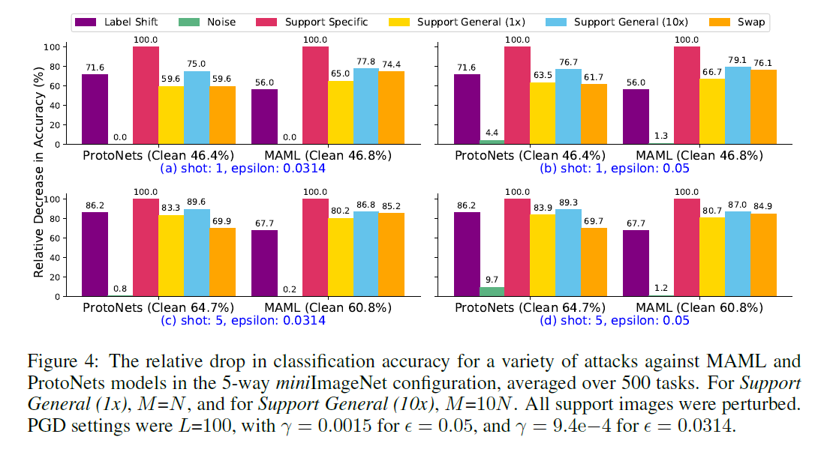
Small scale Result
在种子query集上的测试是support specific，在不可见的query上测试是general
Swap：扰动query，将扰动皇后的query作为support，并在50个query集上进行测试
19
Notes:
使用种子query集来产生对抗支持集，然后在种子query集上的测试是support specific，在不可见的query上测试是general
support specific相当于测试用的（好像都是100%）
两种方法：支持集S，query集Q
f(Si;Qi)g从D中采样并在目标任务上测试(S;Q)

Slide 20
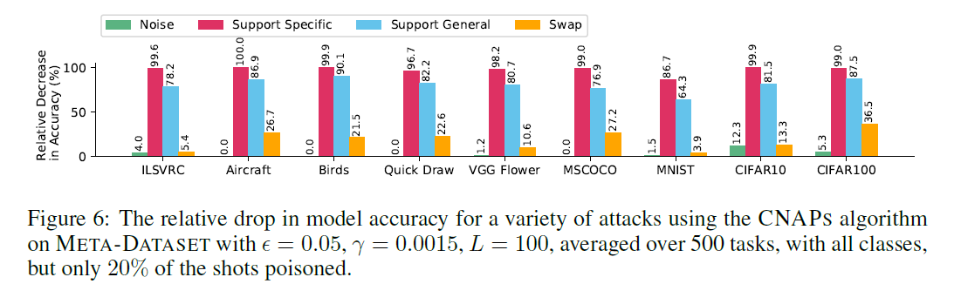
Large scale Result
20
Notes:
两种方法：支持集S，query集Q
f(Si;Qi)g从D中采样并在目标任务上测试(S;Q)

Slide 21
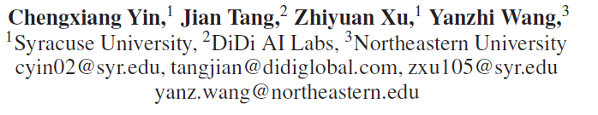
Adversarial Meta-Learning
21
Notes:
，这个也是一个做攻击的，不过是在MAML上做的。

Slide 22
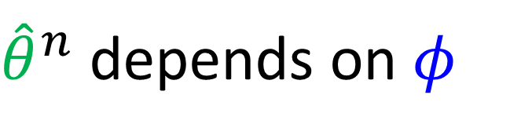
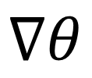
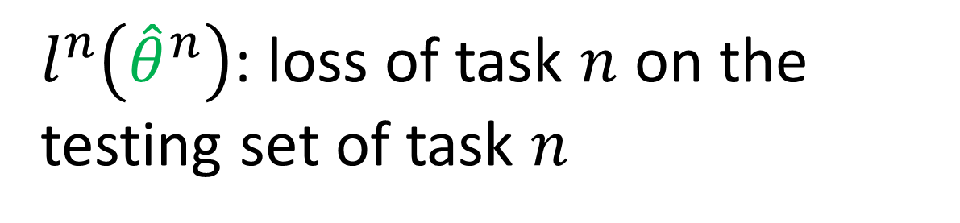
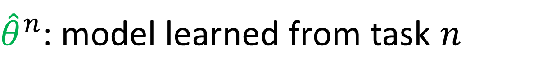
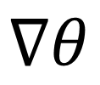

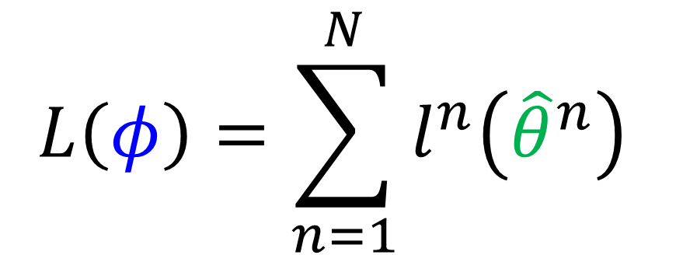

MAML
${\hat{θ}}^{n}$: model learned from task $n$
Loss Function:
${\hat{θ}}^{n}$ depends on $φ$
$$L\left(φ\right)=\sum_{n=1}^{N}{l^{n}\left({\hat{θ}}^{n}\right) }$$
$l^{n}\left({\hat{θ}}^{n}\right)$: loss of task $n$ on the testing set of task $n$
$$\hat{θ}$$
Network
Structure
$$φ$$
Update
Update
$$θ^{0}$$
$$θ^{1}$$
$$θ^{2}$$
Init
$$∇θ$$
$$∇θ$$
Learning Algorithm
(Function $F$)
Compute Gradient
Compute Gradient
Only focus on initialization parameter
Training
Data
Training
Data
$$φ$$
Notes:
学一个比较好的初始化参数

Slide 23


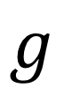






MAML
Fast … Fast … Fast …
Good to truly train a model with one step. ☺
When using the algorithm, still update many times.
Few-shot learning has limited data.
$$\hat{θ}$$
$$L\left(φ\right)=\sum_{n=1}^{N}{l^{n}\left({\hat{θ}}^{n}\right) }$$
Network
Structure
$$φ$$
Update
$$θ^{0}$$
Init
$$g$$
Learning Algorithm
(Function $F$)
$$φ←φ−η∇_{φ}L\left(φ\right)$$
Compute Gradient
Considering one-step training:
Only focus on initialization parameter
Training
Data
$$\hat{θ}＝φ－ε∇_{φ}l\left(φ\right)$$
$$φ$$

Slide 24

MAML
24
Notes:
两种方法：支持集S，query集Q
f(Si;Qi)g从D中采样并在目标任务上测试(S;Q)

Slide 25

Algorithm
25
Notes:
两种方法：支持集S，query集Q
f(Si;Qi)g从D中采样并在目标任务上测试(S;Q)

Slide 26
FGSM
通过计算单步梯度快速生成对抗样本
扰动一次
26
Notes:
两种方法：支持集S，query集Q
f(Si;Qi)g从D中采样并在目标任务上测试(S;Q)

Slide 27

Algorithm
27
Notes:
两种方法：支持集S，query集Q
f(Si;Qi)g从D中采样并在目标任务上测试(S;Q)

Slide 28

Baseline
MAML+adversarial training
Mix adversarial and clean samples
28
Notes:
混合对抗样本和干净的样本来构建数据集Di和Di‘.
Di用于内层的更新，DI’用于meta update

Slide 29

RESULT
29
Notes:
Clean-clean:训练数据是干净的，测试数据是干净的
A-B：A代表训练数据的样式，B代表测试数据的样式

Slide 30

RESULT
30
Notes:
40%-clean:每个类40%的样本是对抗性的，剩下60%是干净的

Slide 31

RESULT
31
Notes:
我们的模型在几次梯度更新后急剧下降，并在元测试期间稳定在小值（更新较快？

Slide 32

[NeurIPS 2020] Adversarially Robust Few-Shot Learning: A Meta-Learning Approach
32
Notes:
在预训练模型上做的few shot

Slide 33

Motivation
ADML:
Only for MAML and computationally expensive
Far from state-of-the-art
33
Notes:
和ADML进行对比发现far from state-of-art
ADML原论文里是一个很弱的攻击，我们用较强的攻击发现性能不太好
R2-D2：传统的元训练方式，不过基学习器中的分类方法是岭回归和逻辑回归
引入对抗学习的原因：
1. 目前对抗学习的算法不能满足需求

Slide 34

Motivation
Unable to resist the attack
MetaOptNet uses SVM for fine-tuning(wide margins property
34
Notes:
大多数meta-learning的方法不能抵挡攻击

Slide 35

Motivation
Fine-tuning methods is insufficient for robust performance.
Naturally trained MAML model
Perform adversarial training during fine-tuning
35
Notes:
大多数meta-learning的方法不能抵挡攻击

Slide 36

Meta learning introduction
36
Notes:
两种方法：支持集S，query集Q
f(Si;Qi)g从D中采样并在目标任务上测试(S;Q)

Slide 37

Our algorithm
Query attack
37
Notes:
两种方法：支持集S，query集Q
f(Si;Qi)g从D中采样并在目标任务上测试(S;Q)

Slide 38

Result
38
Notes:
两种方法：支持集S，query集Q
f(Si;Qi)g从D中采样并在目标任务上测试(S;Q)

Slide 39

Result
transfer learning vs meta-learning with a robust feature extractor
39
Notes:
两种方法：支持集S，query集Q
f(Si;Qi)g从D中采样并在目标任务上测试(S;Q)

Slide 40

Why attack only query data?
Attacking query data maximize robust accuracy
Attacking support data maximize clean test accuracy
Computational efficiency
40
Notes:
查询数据上的损失值表示对支持数据进行微调后测试数据的性能，扰动查询数据的低损耗代表了微调后对测试数据的鲁棒准确性。
在元学习的内环中对支持数据进行对抗攻击并不能提高对抗查询的性能

Slide 41

Robustness-accuracy trade-off
只更新最后一层效果更好，更新早期层性能会下降
41
Notes:
在元学习的内环中对支持数据进行对抗攻击并不能提高对抗查询的性能

Slide 42
Robustness alternatives
Enhancing robustness with robust architectural features
Feature denoising
do not improve robustness on small network
Pre-processing defenses
ineffective in the few-shot regime
42
Notes:
特征去噪块将经典去噪操作与学习到的1 × 1卷积配对，以降低网络各个阶段特征映射中的特征噪声，从而降低对抗攻击的成功率，但是在小的模块上没有提高健壮
性

Slide 43

[ICLR2019]A Closer Look at Few-shot Classification
43
Notes:
这篇文章是作者用baseline方法结果发现性价比还不错，就觉得目前评估标准存在问题，光看实验准确率没啥意义

Slide 44
Motivation
不同的少样本学习算法在实现细节上的差异掩盖了相对性能增益。
基础类和新类之间缺乏域转换，这使得评估场景不现实。
44
Notes:
Baseline被严重低估了

Slide 45
Contribution
Analysis of several representative few-shot classification algorithms
A modified baseline
A new experimental setting
45
Notes:
由于网络设计，元学习算法在实现上的细节不同导致现在很难 做一个公平的比较。本文三个贡献：
1. 对几种具有代表性的少镜头分类算法进行了一致性比较分析，深度骨干减少了性能上的差异（深度比较深时模型准确性相差不大）
2. 一个改进的基线，达到了比较好的性能
3. 一个评估跨域泛化能力的少镜头分类算法的新的实验设置

Slide 46

Baseline and Baseline++
test
可以减少类内差异？？
46
Notes:
feature extractor f (参数θ) and the classifier C(jWb) (parametrized by the weight matrix Wb 2 Rdc)
Baseline++采用的cosine距离，作者说这些距离可以减少类内差距，后续实验也证明了减少类内差距可以提高模型。
Baseline方法用的是transfer learning 和fine tune那一套
Matching net：计算的支持数据和询问数据特征的余弦相似度
原型网络：计算支持数据均值和询问数据的欧氏距离
关系网络：和原型相似但用的是一个可学习的关系模型

Slide 47

Meta-learning Algorithms
47
Notes:
Matching net：计算的每个支持数据和询问数据特征的余弦相似度，然后选择均值作为和每一类的相似度
原型网络：计算支持数据均值和询问数据的欧氏距离
关系网络：和原型相似但用的是一个可学习的关系模型
MAML优化的是初始化参数。

Slide 48

Result
48
Notes:
将这几个模型再现，和原模型相差不大，不超过2%，这些差距可能是一些实现细节所造成的，比如作者统一了优化器为了公平对比
Baseline*是在训练阶段没有数据扩充。(不太明白有什么数据增强）

Slide 49

Result
49
Notes:
Matching net：计算的支持数据和询问数据特征的余弦相似度
原型网络：计算支持数据均值和询问数据的欧氏距离
关系网络：和原型相似但用的是一个可学习的关系模型

Slide 50

网络深度的影响
没有出现类似变化，数据集也有很大影响
随着网络加深间距变小
50
Notes:
Matching net：计算的支持数据和询问数据特征的余弦相似度
原型网络：计算支持数据均值和询问数据的欧氏距离
关系网络：和原型相似但用的是一个可学习的关系模型

Slide 51

领域迁移的影响
51
Notes:
Baseline的领域迁移能力要更强

Slide 52
FURTHER ADAPTATION
MatchingNet and ProtoNet：fix the features and train a new softmax classifier
MAML：we can adapt further by updating 100 iterations(as train a new classification
RelationNet: randomly split the few training data in novel class into 3 support and 2 query data to finetune the relation module for 100 epochs.
52
Notes:
Matching net：计算的支持数据和询问数据特征的余弦相似度
原型网络：计算支持数据均值和询问数据的欧氏距离
关系网络：和原型相似但用的是一个可学习的关系模型

Slide 53

FURTHER ADAPTATION
lack of adaptation is the reason they fall behind the Baseline.
learning to learn adaptation in the meta-training stage would be an important direction
53
Notes:
Matching net：计算的支持数据和询问数据特征的余弦相似度
原型网络：计算支持数据均值和询问数据的欧氏距离
关系网络：和原型相似但用的是一个可学习的关系模型

Slide 54
Conclusion
potential domain shifts？
reducing intra-class when the feature backbone is shallow
文章强调了特征提取网络的能力、数据集的差异性以及领域自适应问题对小样本学习任务的影响
54
Notes:
Matching net：计算的支持数据和询问数据特征的余弦相似度
原型网络：计算支持数据均值和询问数据的欧氏距离
关系网络：和原型相似但用的是一个可学习的关系模型

Slide 55

[ICPR 2020] Explanation-Guided Training for Cross-Domain Few-Shot Classification
55
Notes:
在预训练模型上做的few shot

Slide 56

LRP
56
Notes:
两种方法：支持集S，query集Q
f(Si;Qi)g从D中采样并在目标任务上测试(S;Q)

Slide 57

LRP
57
Notes:
两种方法：支持集S，query集Q
f(Si;Qi)g从D中采样并在目标任务上测试(S;Q)

Slide 58

OVERVIEW
Forward path：blue
Explaining the classifier
LRP-weighted features
forward the LRP-weighted features
58
Notes:
两种方法：支持集S，query集Q
f(Si;Qi)g从D中采样并在目标任务上测试(S;Q)

Slide 59

[NeurIPS 2020] Interventional Few-Shot Learning
59
Notes:
在预训练模型上做的few shot

Slide 60



Motivation
Large dataset $D$
Pre-trained neural network $Ω$
High accuarcy
60
Notes:
两种方法：支持集S，query集Q
f(Si;Qi)g从D中采样并在目标任务上测试(S;Q)

Slide 61

Motivation
$\left\{S_{i},Q_{i}\right\}sample from D$
Goal: learn the “meta-model”
61
Notes:
两种方法：支持集S，query集Q
f(Si;Qi)g从D中采样并在目标任务上测试(S;Q)

Slide 62

Motivation
Old knowledge vs New knowledge
62
Notes:
介绍data to text任务

Slide 63

Problem Formulations
K-way-N-shot(和以往不太一样）
X: feature representation$(D,Ω)$
High accuarcy
63
Notes:
介绍data to text任务

Slide 64


Structural Causal Model
$D→X:预训练得到的特征提取器，获得样本的特征.$
$X→C←D$: C代表一个样本X在预训练数据流形上面的投影
$X→Y←C$:两种预测方法
$X→Y$:直接预测，如果C可以表示X的所有信息，可以删掉
$X→C→Y$：不可避免，因为任何X都可以隐式的被C表示
64
Notes:
D→C:在低维空间上数据进行编码，这是一种传统的方式，比如维度规约啥的

Slide 65

Structural Causal Model
65
Notes:
后门准则
如果我们要知道两个变量间的因果关系，比如X对Y的因果关系，那么我们可以通过调整X的父节点（集D）来进行。

Slide 66

因果关系
$do算子：$
后门调整和前门调整
66
Notes:
后门准则
如果我们要知道两个变量间的因果关系，比如X对Y的因果关系，那么我们可以通过调整X的父节点（集D）来进行。

Slide 67
Structural Causal Model
Two inherent properties of any pre-trained DNN
Each feature dimension carries a semantic meaning
Use a classification task as the objective
67
Notes:
D→C:在低维空间上数据进行编码，这是一种传统的方式，比如维度规约啥的

Slide 68


Structural Causal Model
Feature-wise Adjustment
Class-wise Adjustment
mean feature of pre-training samples from class $a_{i}$
pre-trained classifier’s probability output
68
Notes:
D→C:在低维空间上数据进行编码，这是一种传统的方式，比如维度规约啥的

Slide 69
Structural Causal Model
Feature-wise Adjustment
Class-wise Adjustment
Combined Adjustment
69
Notes:
D→C:在低维空间上数据进行编码，这是一种传统的方式，比如维度规约啥的

